Slide 1


O2O与案例分享
Presented by 兰文姗

Slide 2

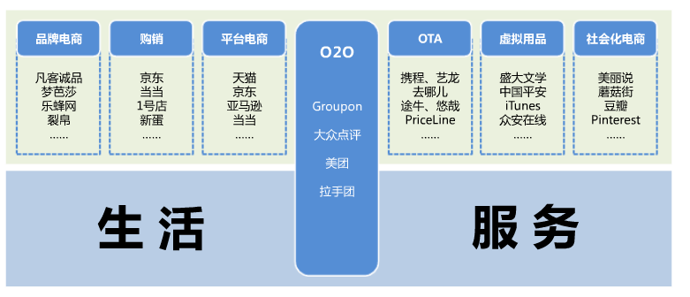
B2C电子商务业态的线下延伸

Slide 3

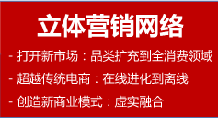
O2O起源、概念
起源、概念
（携程、沃尔玛）
团购
传统企业商业进化
PAST
NOW
FUTURE
基于O2O的本地生活服务是五六点钟的太阳。
On line | 信息流 | 信息流 资金流
Off line | 资金流 商业流 服务流 | 商业流 服务流

Slide 4

O2O带来什么好处
对消费者
·低价
·了解更多商家信息
·方便
对商家
·引流
·效果（跟踪交易）
·优化营销策略
·提升运营效率
·降低成本（地理依赖）

Slide 5
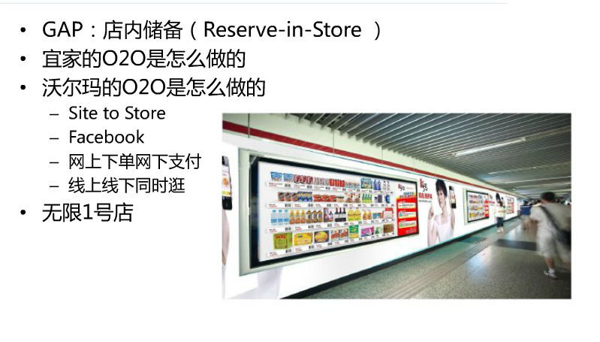
案例分析

Slide 6
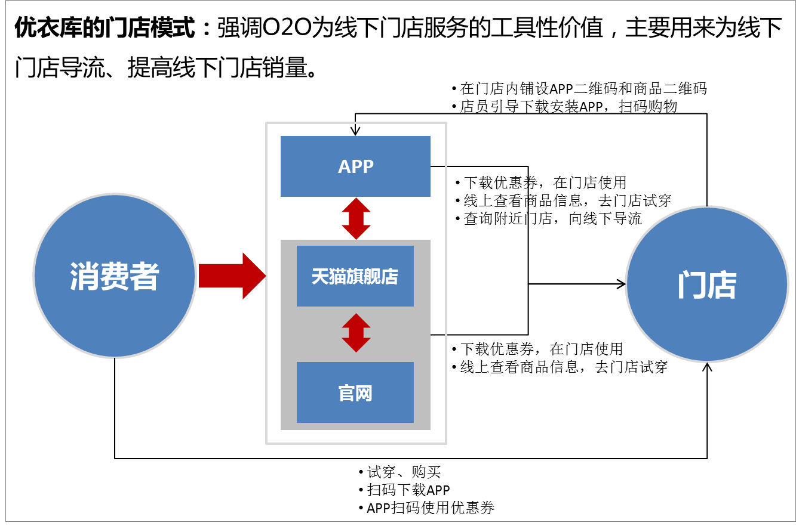

Slide 7
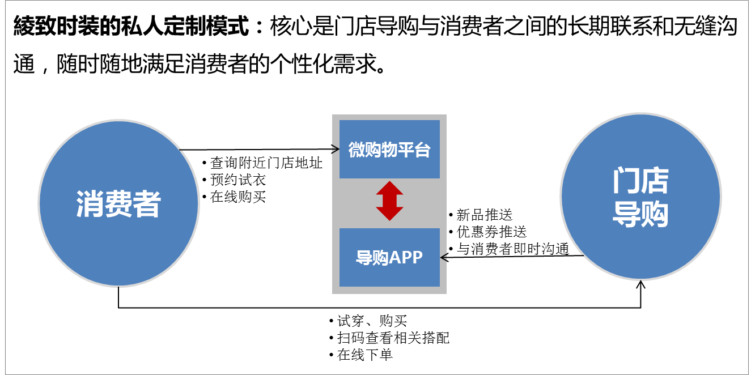

Slide 8
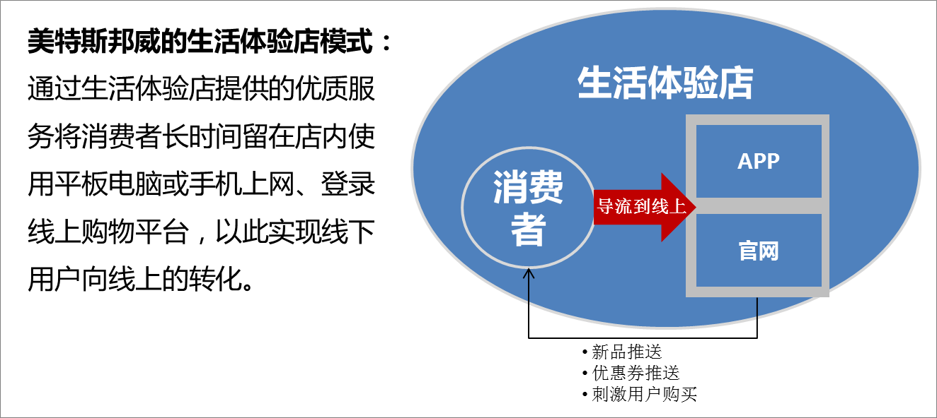

Slide 9
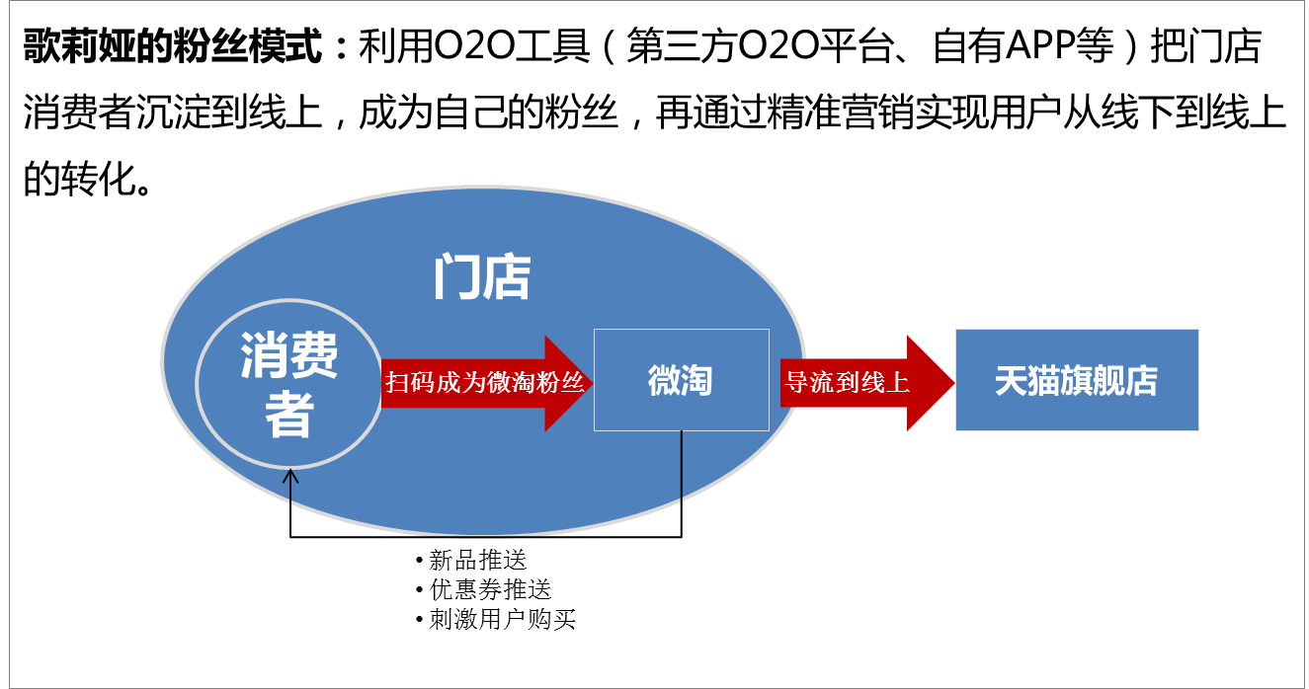

Slide 10



